Slide 1


ZÁKLADNÍ ŠKOLA OLOMOUC
příspěvková organizace
MOZARTOVA 48, 779 00 OLOMOUC
tel.: 585 427 142, 775 116 442; fax: 585 422 713
email: kundrum@centrum.cz; www.zs-mozartova.cz
Projekt: ŠKOLA RADOSTI, ŠKOLA KVALITY
Registrační číslo projektu: CZ.1.07/1.4.00/21.3688
EU PENÍZE ŠKOLÁM
Operační program Vzdělávání pro konkurenceschopnost

Slide 2
ZÁKLADNÍ ŠKOLA OLOMOUC
příspěvková organizace
MOZARTOVA 48, 779 00 OLOMOUC
tel.: 585 427 142, 775 116 442; fax: 585 422 713
email: kundrum@centrum.cz; www.zs-mozartova.cz
Autor: | Mgr. Marie Švandová
Vzdělávací oblast: | Člověk a jeho svět
Vzdělávací obor: | Člověk a jeho svět
Vyučovací předmět: | Vlastivěda
Ročník: | 5.
Tematická oblast: | České dějiny 2
Téma hodiny: | 1. Světová válka 1
Označení DUM: | VY_32_INOVACE_41.11.ŠVA.VL.5
Vytvořeno: | 07. 11. 2013

Slide 3
1. světová válka
Válka zákopová

Slide 4
Psal se rok 1914
V Evropě vypukla válka

Slide 5
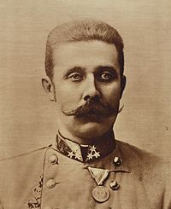
Příčiny války
spory velmocí o nové
rozdělení světa
Záminka
atentát na rakouského
následníka trůnu
Františka Ferdinada d‘Este
v Sarajevu
[Obr. 1]

Slide 6
Válčící strany
Trojspolek
Dohoda
Rakousko - Uhersko
Francie
Německo
Anglie
Rusko

Slide 7
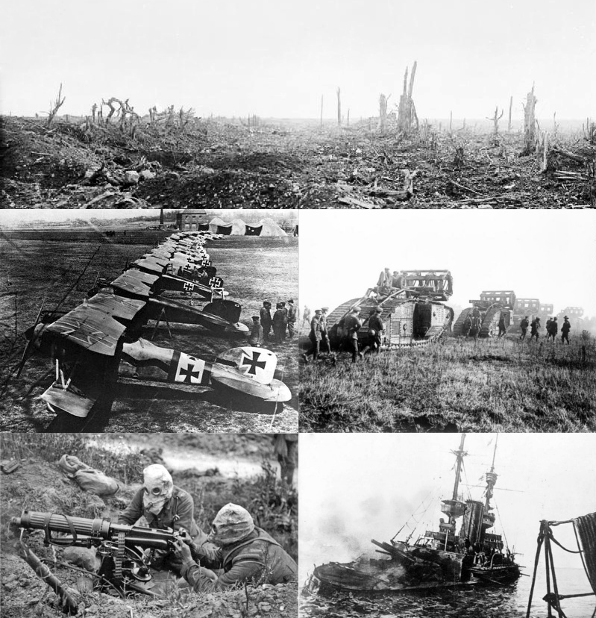
Zbraně
bojovalo se na zemi, ve vzduchu
i na mořích
kulomety, děla
otravné plyny
letadla, tanky
těžké boje probíhaly v zákopech
[Obr.2]

Slide 8
Zahraniční odboj
v zahraničí organizoval boj
za samostatný československý
stát
Tomáš Garyk Masaryk
Eduard Beneš
Milan Rastislav Štefánik

Slide 9
Legie - legionáři
zvláštní vojenské oddíly, které
vznikaly ve Francii, Rusku, Itálii
vstupovali do nich Češi a Slováci,
kteří tam byli v zajetí
počet legionářů vzrostl téměř
na 100 tisíc
bojovali proti Rakousku – Uhersku
a Německu

Slide 10
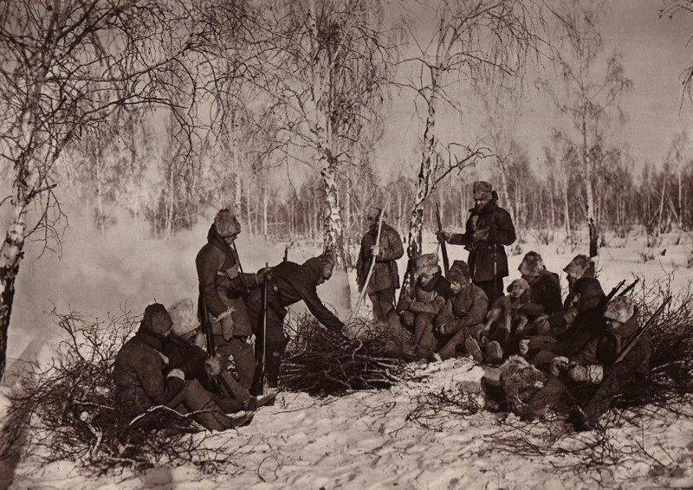
návrat legionářů do vlasti byl
složitý, domů se vrátili až v roce
1920
až do samostatného
Československa
[Obr. 3]

Slide 11
Život za války
v zemi byl zaveden tvrdý
polovojenský režim
nedostatek potravin a surovin
přídělový lístkový systém
zhoršila se úroveň vyučování ve
školách
lidé (i děti) umírali hladem a na
různé nemoci

Slide 12
Konec války 1918
vstup Spojených států amerických
pomohl ukončit čtyřleté zabíjení
a mrzačení
v listopadu 1918 válka skončila
porážkou Rakouska-Uherska
a Německa
monarchie se rozpadla na jednotlivé
samostatné státy

Slide 13
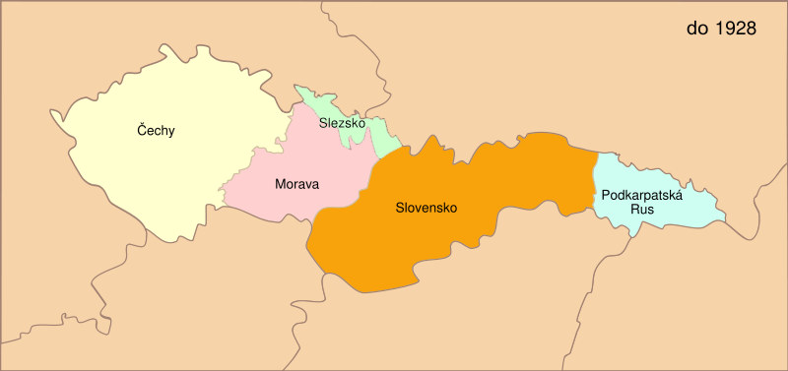
28. října 1918
Den vzniku samostatného
Československa
Kde domov můj ……
[Obr. 4]

Slide 14
ZÁKLADNÍ ŠKOLA OLOMOUC
příspěvková organizace
MOZARTOVA 48, 779 00 OLOMOUC
tel.: 585 427 142, 775 116 442; fax: 585 422 713
email: kundrum@centrum.cz; www.zs-mozartova.cz
Seznam použité literatury a pramenů:
ČAPKA, F. Vlastivěda 5. Významné události nových českých dějin, učebnice pro 5.ročník. Brno: Nová škola, 2013. ISBN 978-80-7289-480-2. s. 17 - 18.
Čapka, F. Člověk a jeho svět. Lidé a čas. Obrazy z novějších českých dějin. Všeň: ALTER, 2012. 59 s. ISBN 978-80-7245-229-3.
Dlouhý, A., Chmelařová, H. Pracovní listy k učebnici Obrazy z novějších českých dějin. Všeň: ALTER, 2011. 47 s. ISBN 80-7168-013-3.
Použité zdroje:
Obrazový materiál je použit z galerie obrázků a klipartů Microsoft Office.

Slide 15
Strana 5
[OBR.1] [cit.2013-06-11]Dostupný pod licencí Creative Commons na
WWW:<http://cs.wikipedia.org/wiki/Franti%C5%A1ek_Ferdinand_d%27Este.jpg>.
Strana 7
[OBR.2] [cit.2013-06-11 ]Dostupný pod licencí Creative Commons na
WWW:<http://upload.wikimedia.org/wikipedia/commons/2/20/WWImontage.jpg>.
Strana 10
[OBR.3] [cit.2013-06-11 ]Dostupný pod licencí Creative Commons na
WWW:<http://upload.wikimedia.org/wikipedia/commons/9/93/Czech_Legion_in_forest.jpg>.
Strana 13
[OBR.4] [cit.2013-06-11 ]Dostupný pod licencí Creative Commons na
WWW:<http:// commons.wikimedia.org/wiki/File:Prvn%C3%AD_%C4%8Ceskoslovensk%C3%A1_republika_do_1928.jpg?uselang=cs.jpg>.
Nečíslovaný obrazový materiál je použit z kolekce programu Microsoft PowerPoint.

